Slide 1
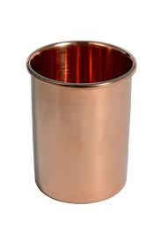
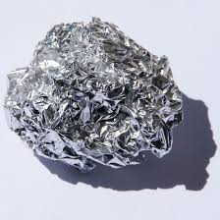
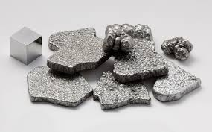
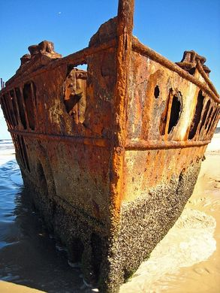
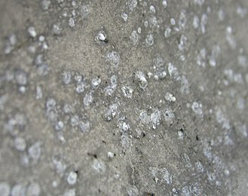
Le phénomène de corrosion :
Fer
Cuivre
Aluminium

Slide 2
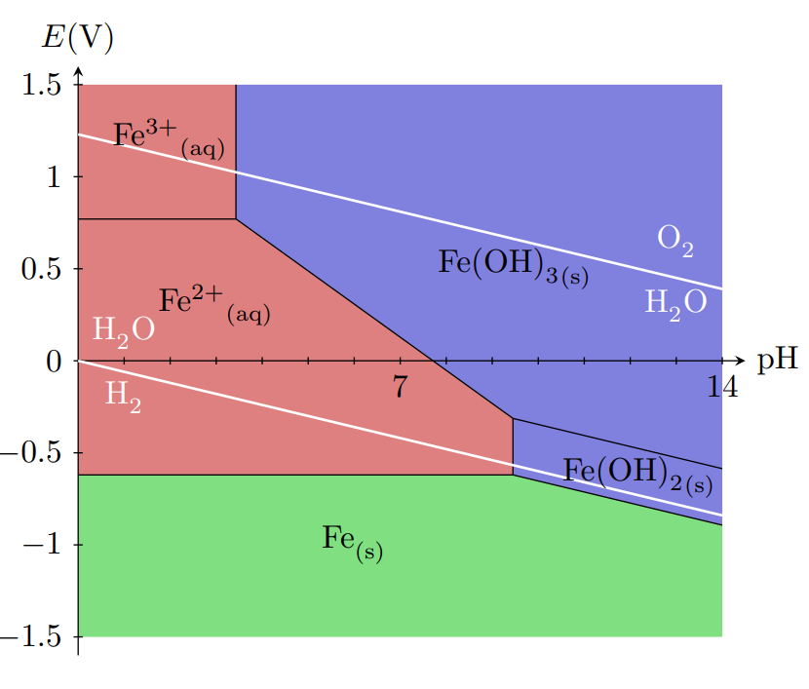
Immunité
Corrosion
Passivation
Source : C. Cabart

Slide 3
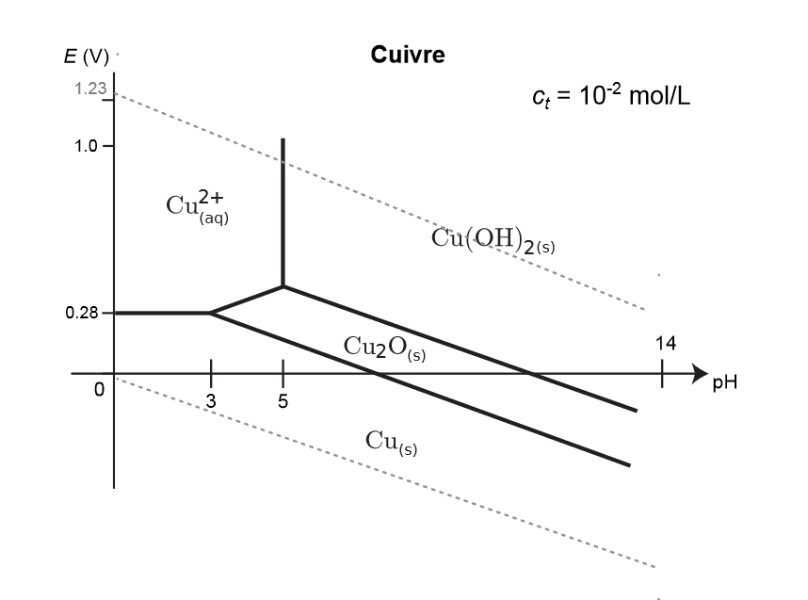
$$O_{2}$$
$$H_{2}O$$
$$H_{2}$$
Source : M. Melzani

Slide 4
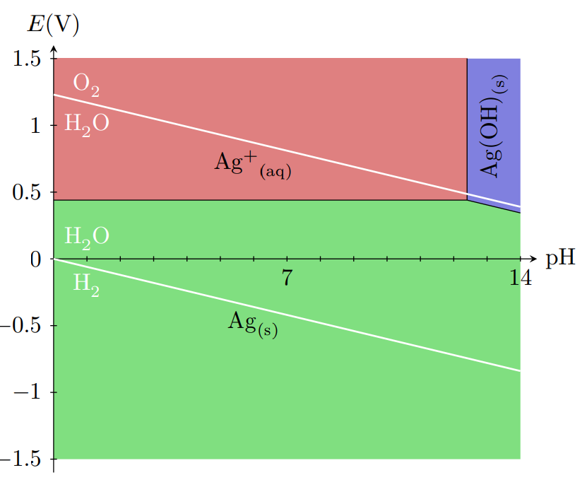
Argent
Immunité
Corrosion
Passivation
Source : C. Cabart

Slide 5
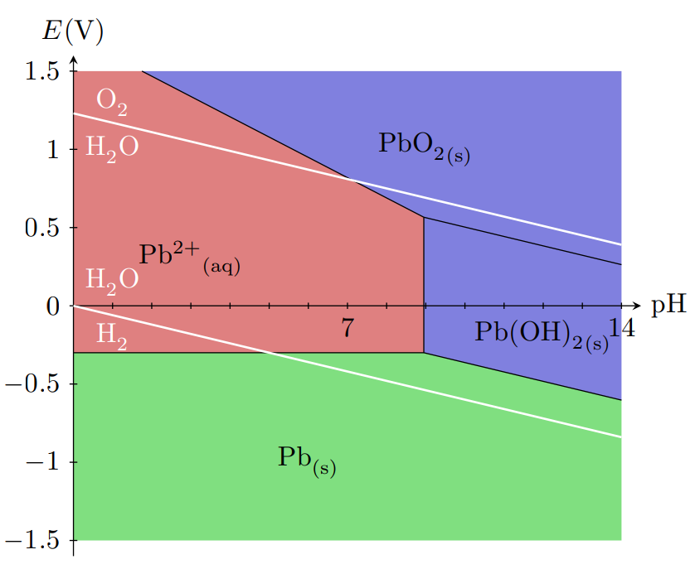
Passivation
Corrosion
Passivation
Immunité
Corrosion
Immunité
Source : C. Cabart

Slide 6
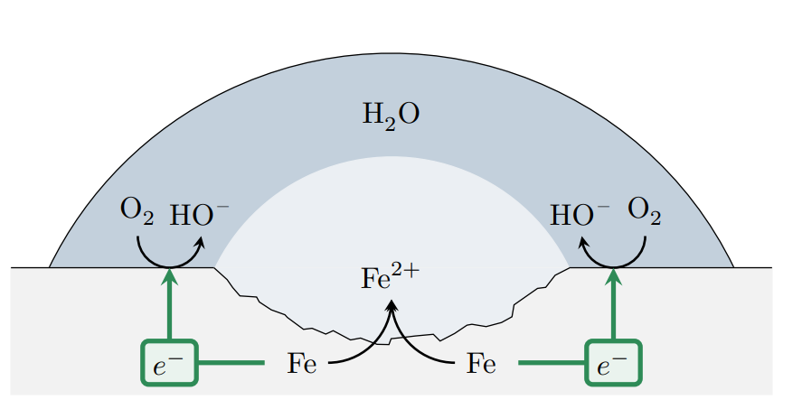
Expérience de la goutte d’Evans:
Source : E.Thibierge

Slide 7
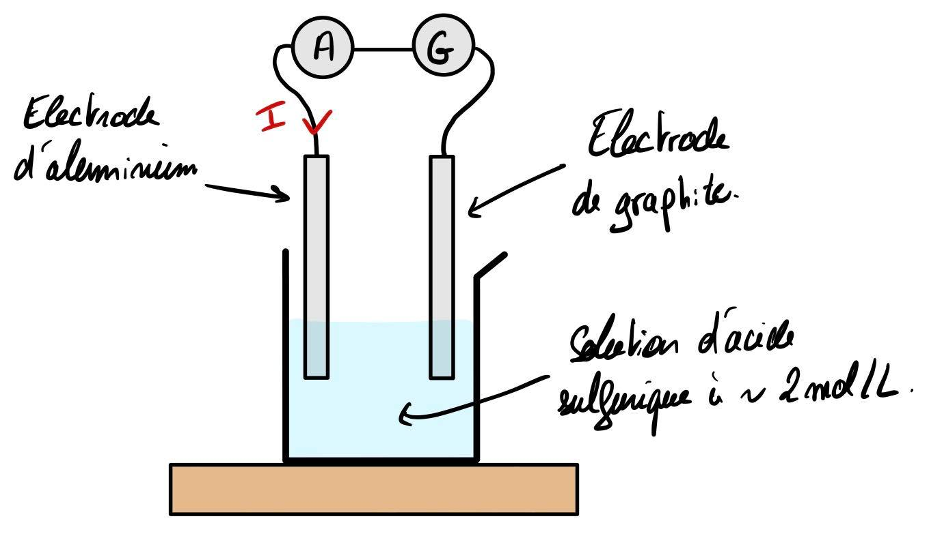
$$Al_{(aq)} →Al_{(aq)}^{3+}+3e^{−}$$
Anodisation de l’aluminium :
$$2 H_{(aq)}^{+}+2 e^{−}→{H_{2}}_{(g)}$$

Slide 8
Méthode | Passivation | Anode sacrificielle | Protection cathodique
Idée | Couche d’oxyde à la surface du métal | Métal à protéger en contact avec métal «sacrifié» | Abaissement du potentiel avec un générateur
Inconvénient | L’oxyde doit vérifier certaines propriétés : isolant, bien couvrant (pas de trous) Il faut que l’environnement du matériau n’attaque pas la couche | Consommation du métal sacrifié Production de dihydrogène sur le métal à protéger | Consommation d’énergie via le générateur Nécessite d’avoir toujours le générateur, donc pas utilisable pour un objet de la vie courante Production de dihydrogène sur le métal à protéger

Slide 9
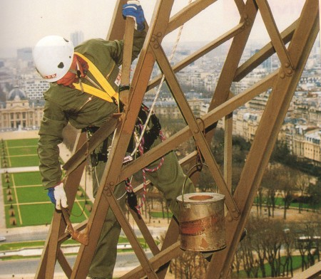
Protection par revêtement
Source : physique.henry.free.fr

Slide 10
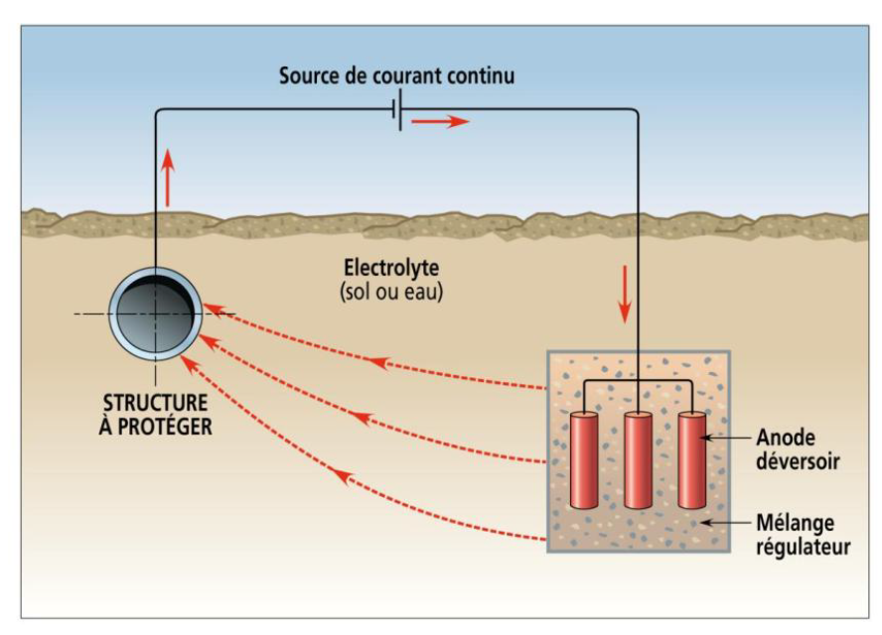
Protection cathodique

Slide 11
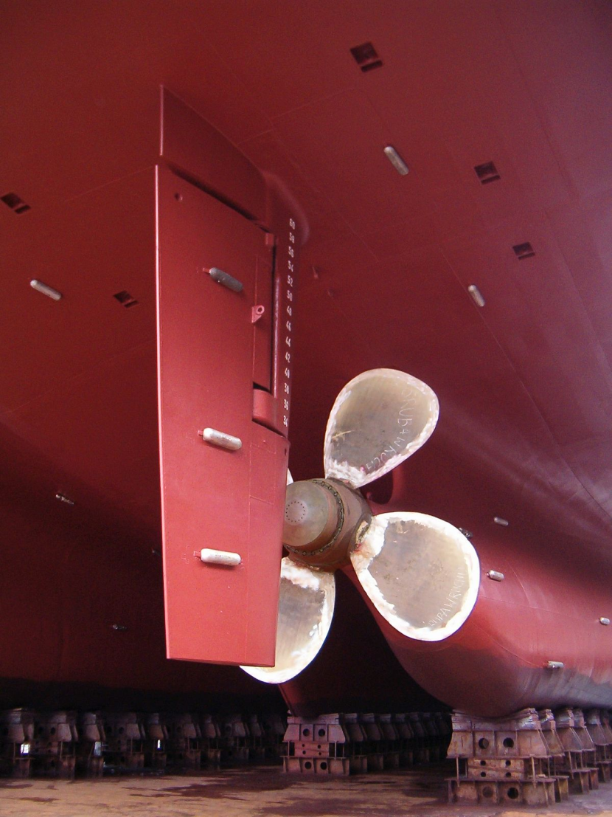
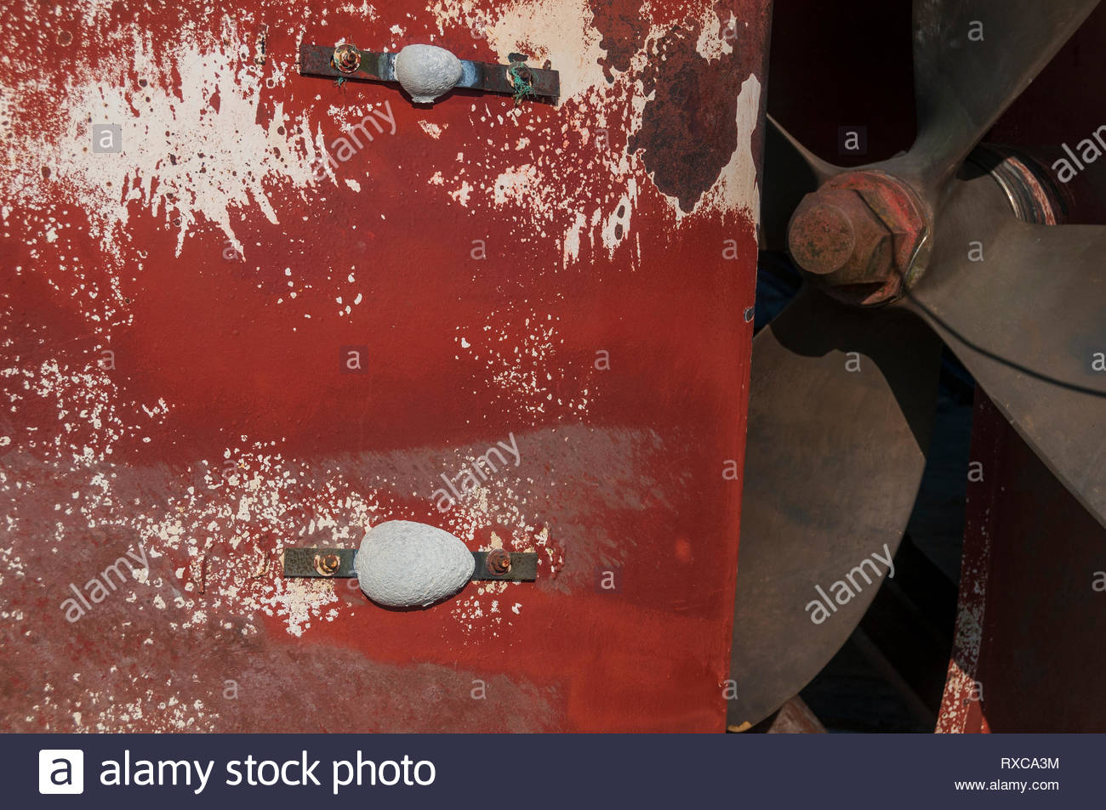
Anode sacrificielle de zinc sur un bateau

